Slide 1


Slide 2


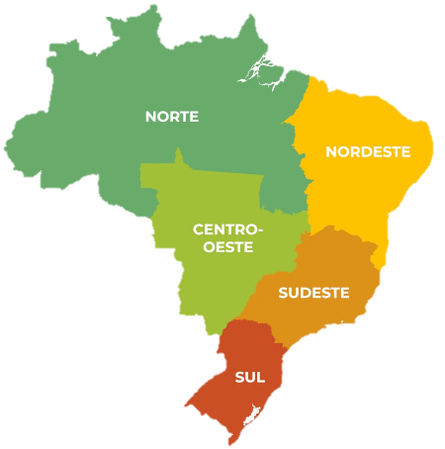

O Movimento Nacional
Pró-Convivência Familiar e Comunitária
Nossa missão é:
Fortalecer as INCIDÊNCIAS TÉCNICAS E POLÍTICA das organizações, no campo de direitos humanos de crianças e adolescentes, com FOCO NA CONVIVÊNCIA FAMILIAR E COMUNITÁRIA.
ATUAÇÃO EM CINCO GT’S:
Prevenção
Acolhimento familiar
Acolhimento institucional e outras modalidades
Adoção
Egressos
Estamos presentes
em todas as macrorregiões
do Brasil
Aponte a câmera do seu celular para o QR Code ao lado e conheça mais

Slide 3


A PROVIDENS
Ação Social Arquidiocesana
A PROVIDENS Ação Social Arquidiocesana é uma organização da sociedade civil que atua na promoção da dignidade humana e na defesa de direitos de pessoas e famílias em situação de vulnerabilidade social em Belo Horizonte e na região metropolitana.
Desenvolvemos projetos e serviços nas áreas de assistência social, saúde, educação, habitação, geração de renda, inclusão no mundo do trabalho e meio ambiente.
Atendemos um público diverso, formado por crianças, adolescentes, jovens, adultos, pessoas idosas, famílias e pessoas em situação de rua.

Slide 4



O Serviço de Acolhimento em Família Acolhedora de Belo Horizonte oferece acolhimento familiar temporário a crianças e adolescentes afastados de suas famílias por medidas de proteção. Em vez de serem encaminhadas a instituições, essas crianças são recebidas por famílias acolhedoras previamente capacitadas, em um ambiente de afeto e cuidado.
Realizado em parceria com a Prefeitura de Belo Horizonte, o serviço é desenvolvido pela PROVIDENS Ação Social Arquidiocesana, que acompanha as famílias acolhedoras, oferecendo suporte técnico durante todo o período do acolhimento. Essa modalidade de proteção, prevista no Estatuto da Criança e do Adolescente (ECA), prioriza a convivência familiar e comunitária como essencial para o desenvolvimento de crianças e adolescentes.

Slide 5


Slide 6
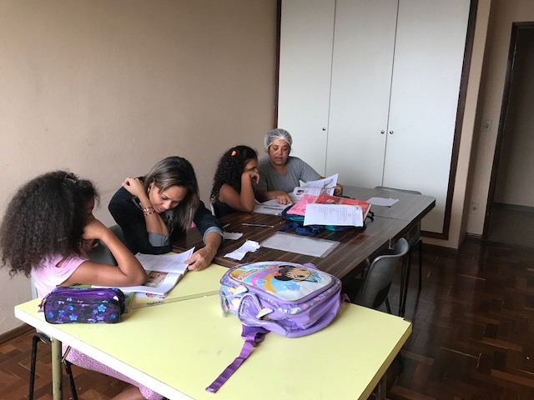
ACOLHIMENTO INSTITUCIONAL
O Lar Frei Leopoldo
Projeto iniciado em 1981
Missão: promoção de ações de caráter de Assistência Social e Educação, no intuito de assegurar os direitos de proteção à família, criança e ao adolescente
Caráter EXEPCIONAL e PROVISÓRIO da medida de acolhimento
Inicialmente: 60 vagas para meninas
Depois convênio: apenas 15 vagas para meninas

Slide 7
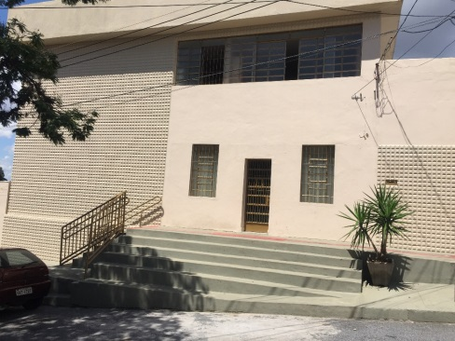
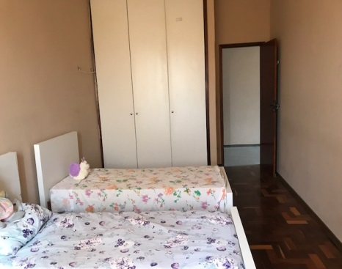
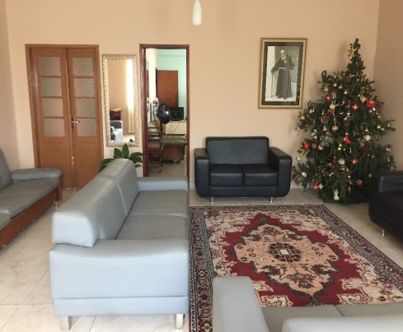
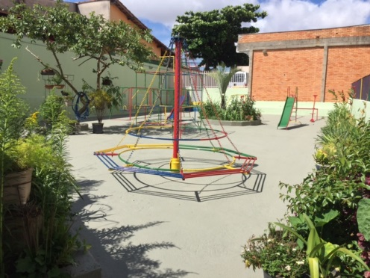
O espaço

Slide 8

O olhar para a realidade das
meninas do Lar Frei Leopoldo

Slide 9
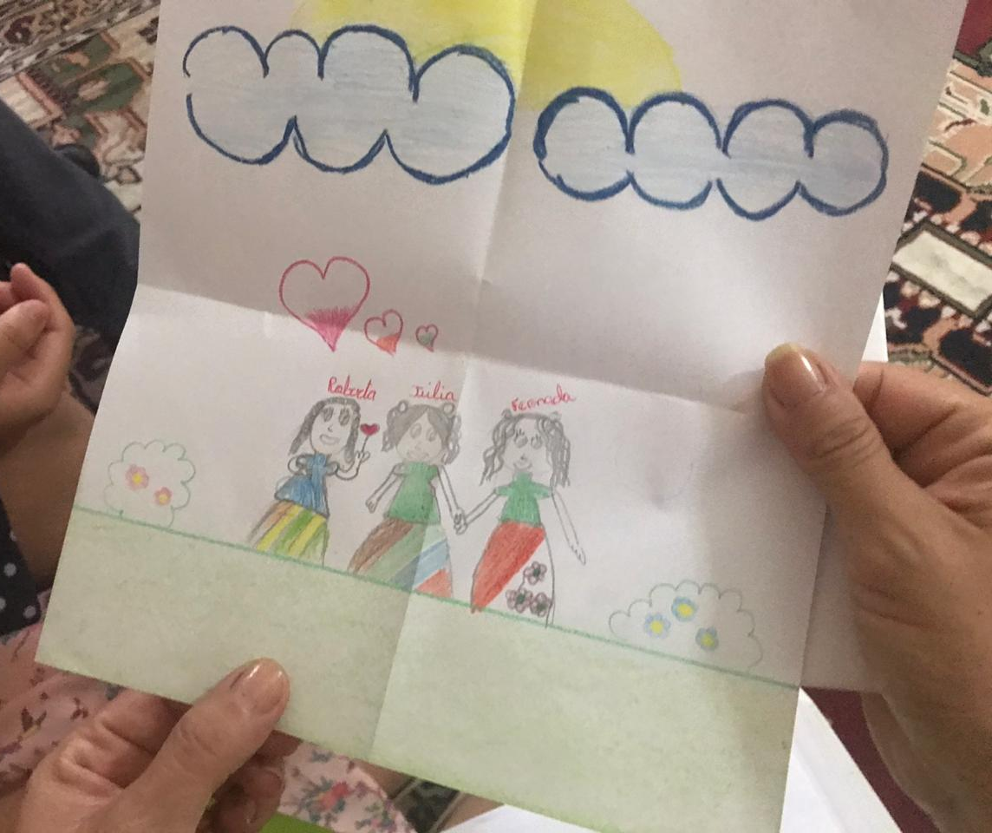
A transição começa com um desenho

Slide 10
A TOMADA DE DECISÃO da transferência do Acolhimento Institucional para o acolhimento em Família Acolhedora
Outubro de 2019: início do processo de transferência das crianças/adolescentes acolhidas na Unidade de Acolhimento Institucional Lar Frei Leopoldo para o Serviço Família Acolhedora.

Slide 11
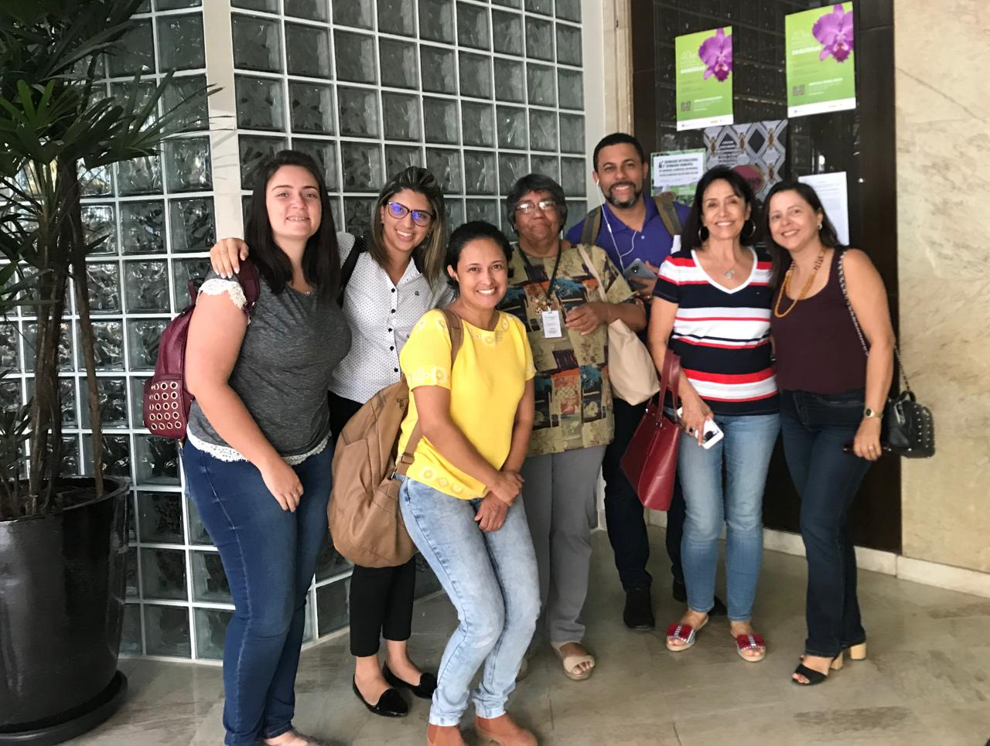
DIÁLOGO
Realização de diversas reuniões, envolvendo diversos atores (PROVIDENS, PBH, UAI, SFA e VIJ), buscando o melhor encaminhamento para as acolhidas, considerando suas singularidades.

Slide 12
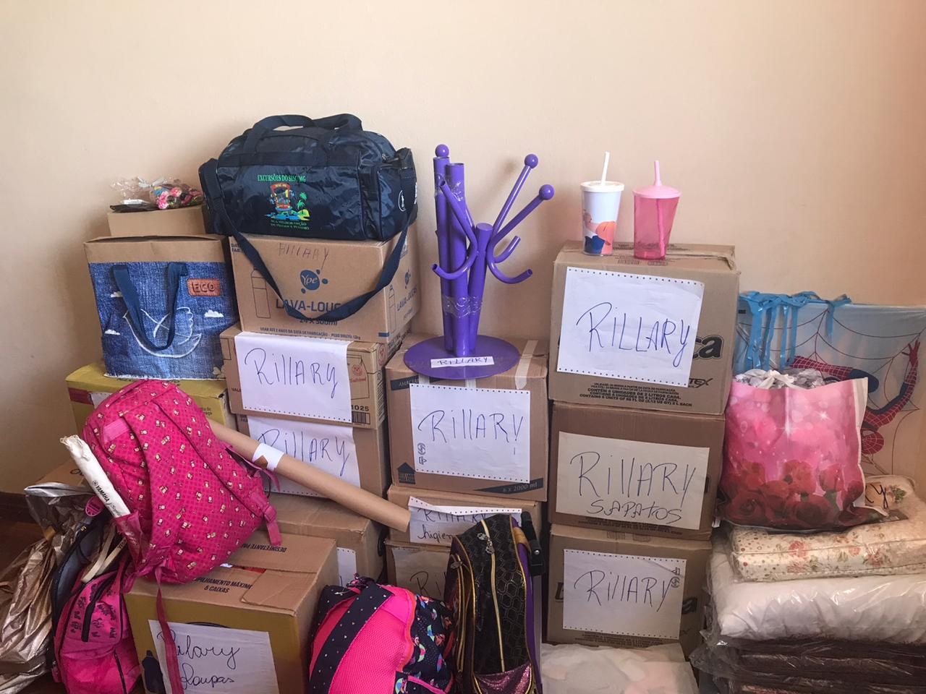
A preparação para a transferência
O SIM DAS CRIANÇAS
  Escuta das crianças através do atendimento individualizado e em grupo
Identificação da família para cada criança/adolescente
Período de convivência visando estabelecer e/ou fomentar o vínculo afetivo entre todas as partes envolvidas
  Salienta-se o fato de ter sido realizado o processo de habilitação das famílias indicadas pela UAI

Slide 13
Concomitante a esse processo, a equipe técnica do SFA realizou atendimentos as crianças/adolescentes e as famílias acolhedoras, construindo assim condições para um acolhimento qualificado.
Da mesma forma, a equipe da UAI recebeu as famílias acolhedoras, dando suporte para que a transferência acontecesse da melhor maneira possível. Após avaliações positivas, solicitamos a VIJ os trâmites legais para efetivação das transferências.

Slide 14
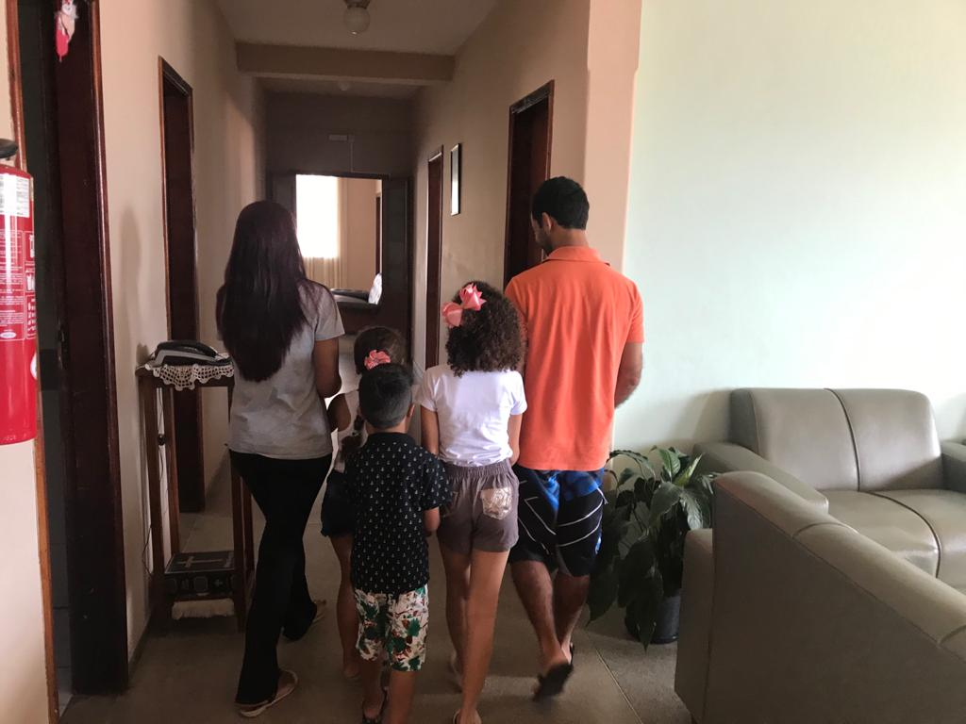
A transferência
Data das transferências: 13/12/2019
Total de crianças/ adolescentes transferidas: 7 meninas

Slide 15
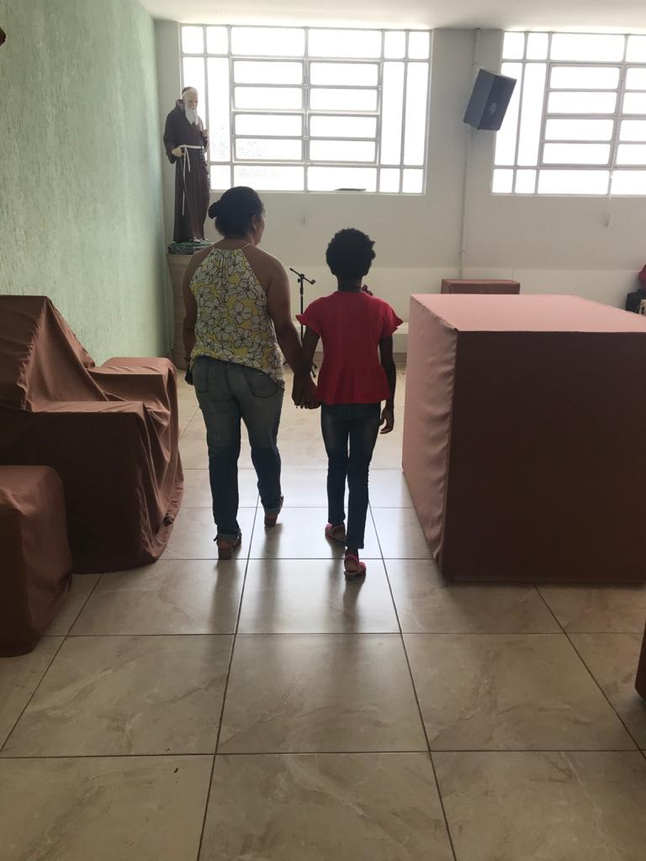
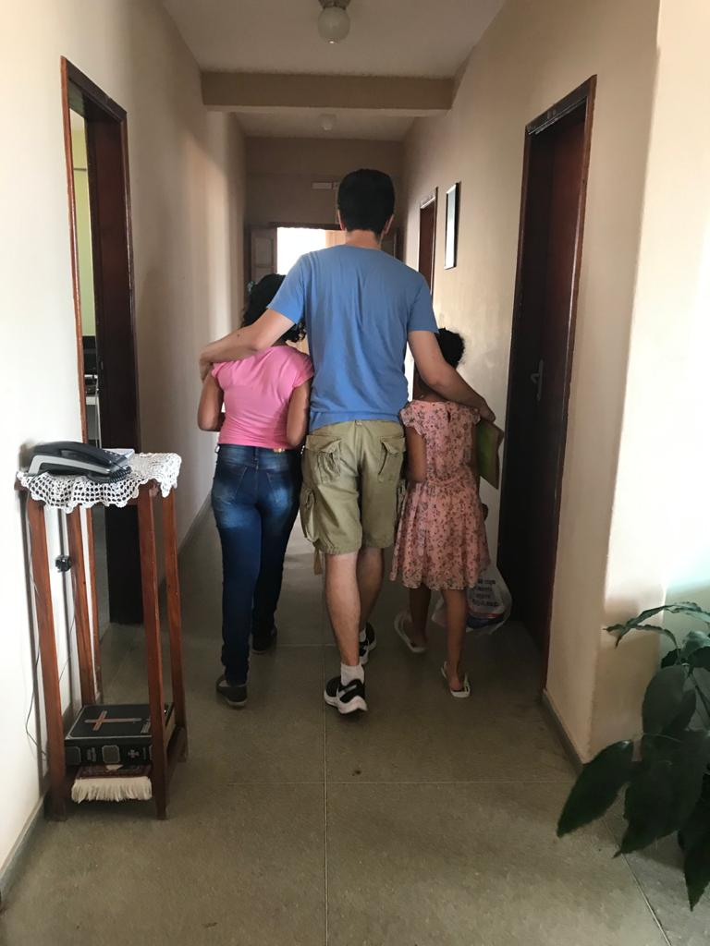
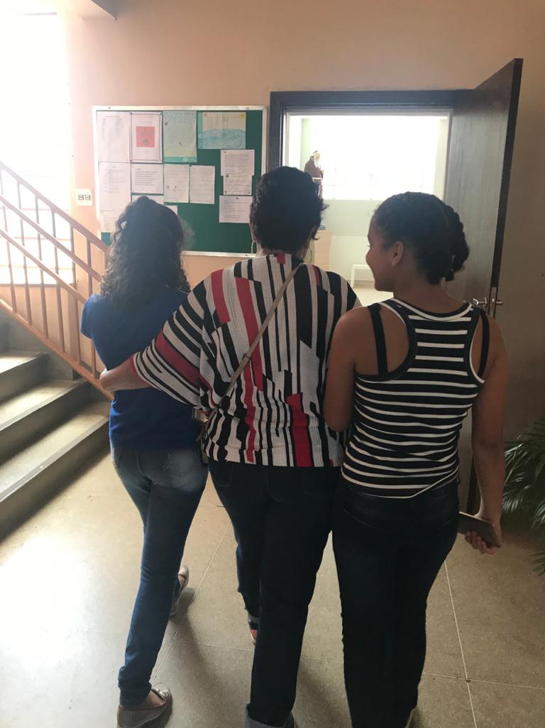

Slide 16
Fluxo de Transferência de crianças e adolescentes do Acolhimento Institucional para o Serviço de Acolhimento em Família Acolhedora
O Serviço de Acolhimento em Família Acolhedora é uma modalidade de acolhimento para crianças e adolescentes afastados de suas famílias por medida protetiva de acolhimento familiar aplicada pela Vara Cível da Infância e Juventude - VIJ.
Como serviço que compõe a Proteção Social Especial de Alta Complexidade do Sistema Único de Assistência Social - SUAS, este é parte da rede municipal de proteção à criança e ao adolescente.

Slide 17
PROVIDENS e Prefeitura de BH = Termo de Colaboração para execução do Serviço de Acolhimento em Família Acolhedora em Belo Horizonte.
Objetivo do SFA
  Oferta de acolhimento em ambiente familiar e o acompanhamento das famílias de origem, visando a garantia do direito à convivência familiar através da reintegração.

Slide 18
Modalidades
Em Belo Horizonte, o Serviço é ofertado em duas modalidades:
Modalidade 1: norteada pelo princípio da brevidade do acolhimento do ECA (máximo de 18 meses, prorrogáveis). Todos os esforços visam a garantia da convivência familiar e a possibilidade de reintegração familiar, no menor tempo possível. São acolhidos crianças e adolescentes com possibilidade (ainda que mínima) de retorno para sua família de origem (nuclear, extensa ou ampliada).
Modalidade 2: essa modalidade compreende a possibilidade de acolhimento familiar de longa duração (até a maioridade) para crianças e adolescentes sem possibilidade de reintegração em suas famílias de origem (nuclear, extensa ou ampliada), destituídos do poder familiar e sem pretendentes à adoção, que como perspectiva, permaneceriam até a maioridade em acolhimento institucional.

Slide 19
Fluxo de transferência
A transferência para o Serviço Família Acolhedora pode ser solicitada à Coordenação do Acolhimento Familiar na SUASS pelos Serviços de Acolhimento Institucional para Crianças e Adolescentes de Belo Horizonte, devendo seguir o fluxo abaixo:
1°) Relatório Circunstanciado: A equipe técnica da UAI deve encaminhar e-mail para a Coordenação do Acolhimento Familiar na SUASS solicitando a avaliação para transferência, anexando relatório circunstanciado do caso com informações sobre o acolhido (desenvolvimento, saúde, convivência comunitária, escolarização, profissionalização etc), o acompanhamento familiar realizado, a situação do processo na VIJ e outras informações que a Equipe julgar relevantes

Slide 20
2°) Avaliação da solicitação
3°) Consulta ao cadastro de famílias habilitadas
4°) Reunião para Discussão do Caso
5°) Processo de habilitação dos voluntários indicados pela UAI
6°) Período de Convivência
7°) Atendimento aos acolhidos e às famílias acolhedoras
8°) Avaliação Final
9°) Efetivação da Transferência

Slide 21
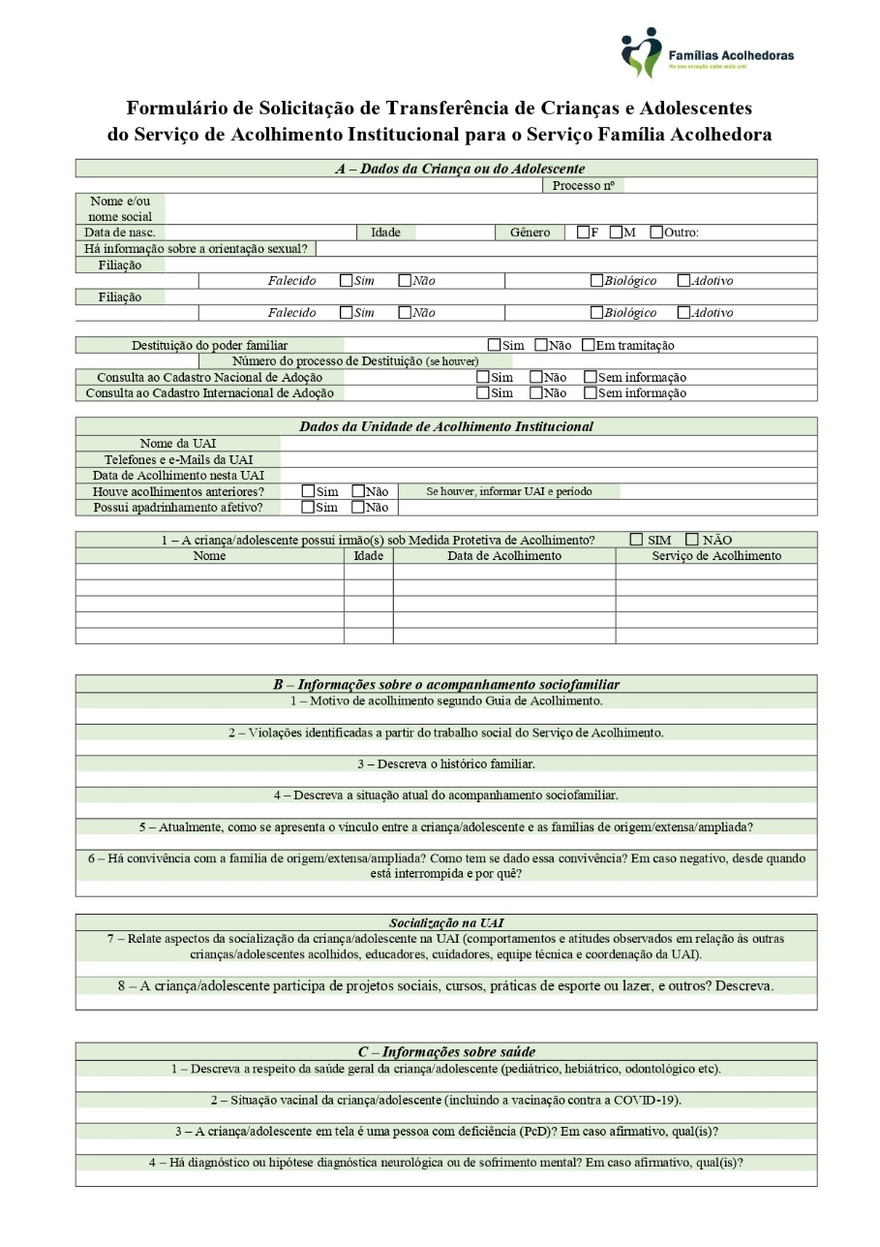

Slide 22
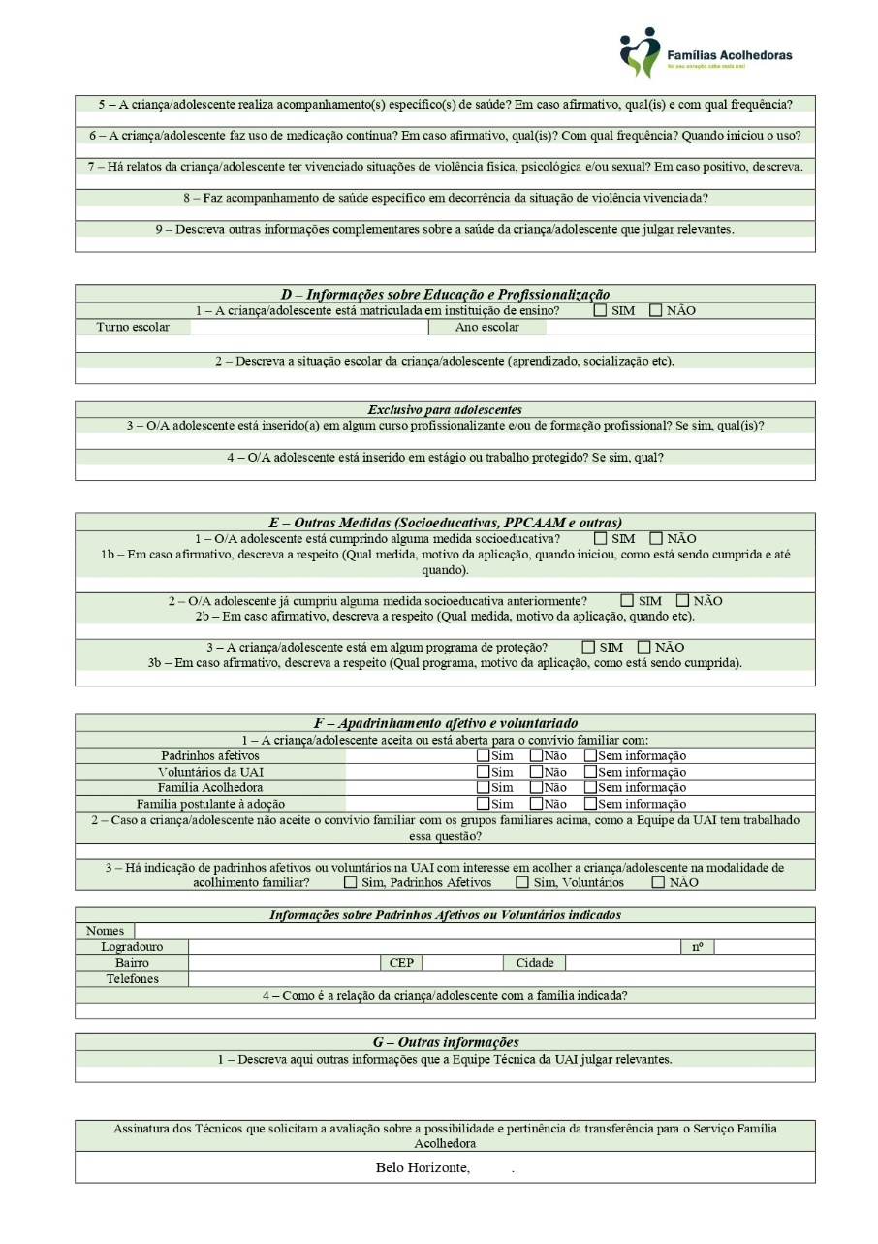

Slide 23


Slide 24
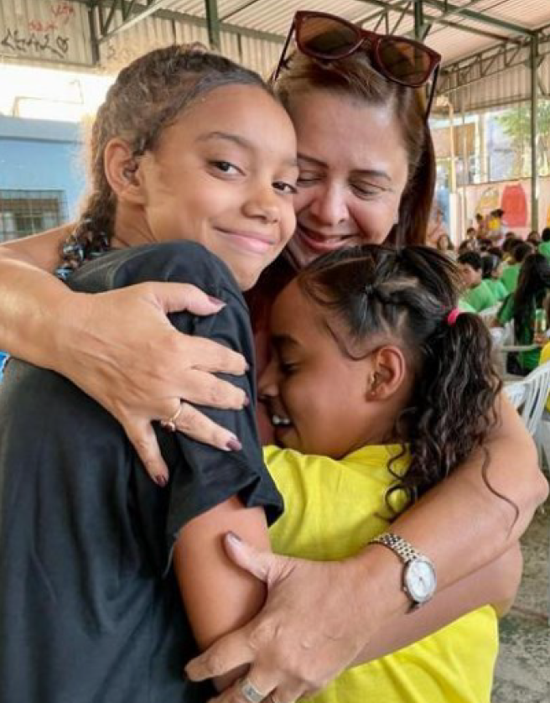
Jesús Palacios, lembra:
Para que uma criança se desenvolva normalmente é necessário que pelo menos uma pessoa seja louca por ela
(Bronfenbrenner)
Muito obrigada!
Fernanda Flaviana

Slide 25




Algumas de nossas publicações
Aponte a câmera do seu celular para o QR Code abaixo e
faça o download agora mesmo:

Slide 26


Slide 27


COLOQUE
NA AGENDA
Próximos eventos do Movimento Nacional Pró-Convivência Familiar e Comunitária:
Seminário Minha Vida Fora do Acolhimento 2
6 e 7 de novembro de 2025
Belo Horizonte/MG
Seminário A Força dos Laços 2
15 e 16 de abril de 2026
Belo Horizonte/MG

Slide 28

Siga nossas redes:
@providensacaosocial
@movimentonacionalcfc

